Slide 1
HPC CHALLENGE
Iván Monterrubio Cerezo
Carlos Gavidia Ortiz
Javier Cortés Tejada

Slide 2
¿Qué es HPC Challenge?
Es un conjunto de benchmarks que miden el rendimiento de los HPC.
Se aplican un total de 7 benchmarks.
Los resultados varían de una máquina a otra
pero los programas que se ejecutan son los mismos.

Slide 3
Benchmarks de HPC Challenge
HPL: mide la tasa de ejecución de operaciones en punto flotante para resolver un sistema lineal de ecuaciones en TFlop/s.
DGEMM: mide la tasa en punto flotante de la ejecución del producto de matrices en GFlop/s.
STREAM: mide el ancho de banda sostenible por la memoria en (GB/s).

Slide 4
PTRANS: mide la velocidad de un sistema al transponer una matriz en TB/s.
RandomAccess: mide la tasa de actualizaciones aleatorias de enteros en memoria.
FFT: mide la velocidad de un computador (en GUP/s) para hacer una transformada de Fourier con el algoritmo Cooley-Tukey.
Ancho de banda y latencia: miden el ancho de banda y latencia de varios patrones de comunicación.

Slide 5
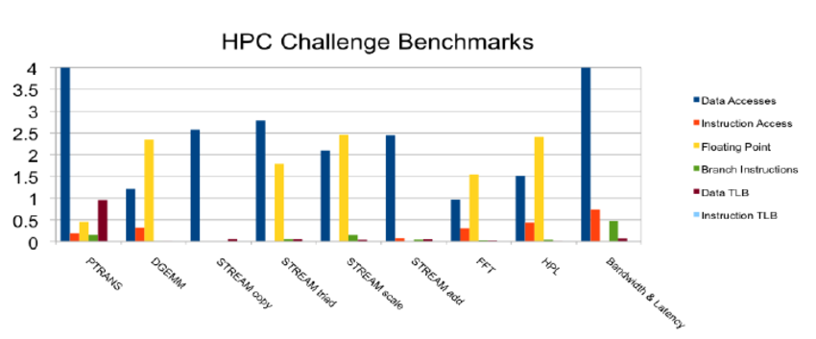

Slide 6
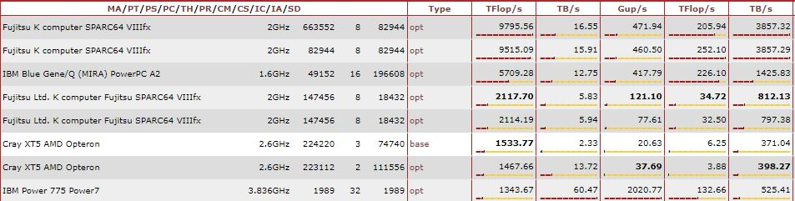
Mejores resultados de las máquinas

Slide 7
Premios HCP Challenge
Premios clase 1 (2014)
 | HPL | Random Access | FFT | STREAM
Primer puesto | k Computer | IBM BlueGene/Q | IBM BlueGene/Q | k Computer
Segundo puesto | IBM BlueGene/Q | k Computer | k Computer | IBM BlueGene/Q
Premios clase 2 (2014)
mejor rendimiento
implementación más elegante

Slide 8
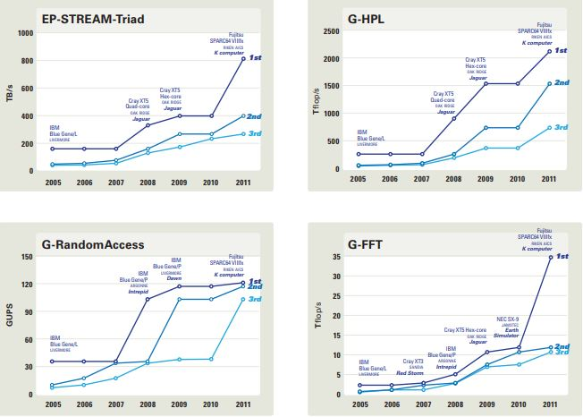

Slide 9
Descarga, compilación y ejecución
Bajamos los ficheros de la página de HPC Challenge.
Descomprimimos los ficheros con la orden tar.

Slide 10
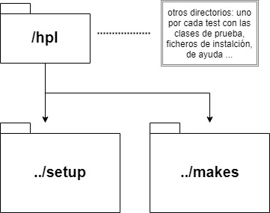
Se crea una estructura de ficheros como la siguiente:

Slide 11
Se crea una estructura de ficheros como la siguiente:
Paso 1: crear un fichero Make.<system_name> en /hpl con información de nuestro equipo

Slide 12
Se crea una estructura de ficheros como la siguiente:
Paso 1: crear un fichero Make.<system_name> en /hpl con información de nuestro equipo
Paso 2: ejecutar make arch=<system_name> en el directorio superior a /hpl

Slide 13
Se crea una estructura de ficheros como la siguiente:
Paso 1: crear un fichero Make.<system_name> en /hpl con información de nuestro equipo
Paso 2: ejecutar make arch=<system_name> en el directorio superior a /hpl
Paso 3: ejecutar mpirun -np X hpcc en consola
-np: número de procesos
hpcc archivo ejecutable

Slide 14
Muchas gracias
¿Preguntas?

